Slide 1
로그인 및 본인인증

Slide 2
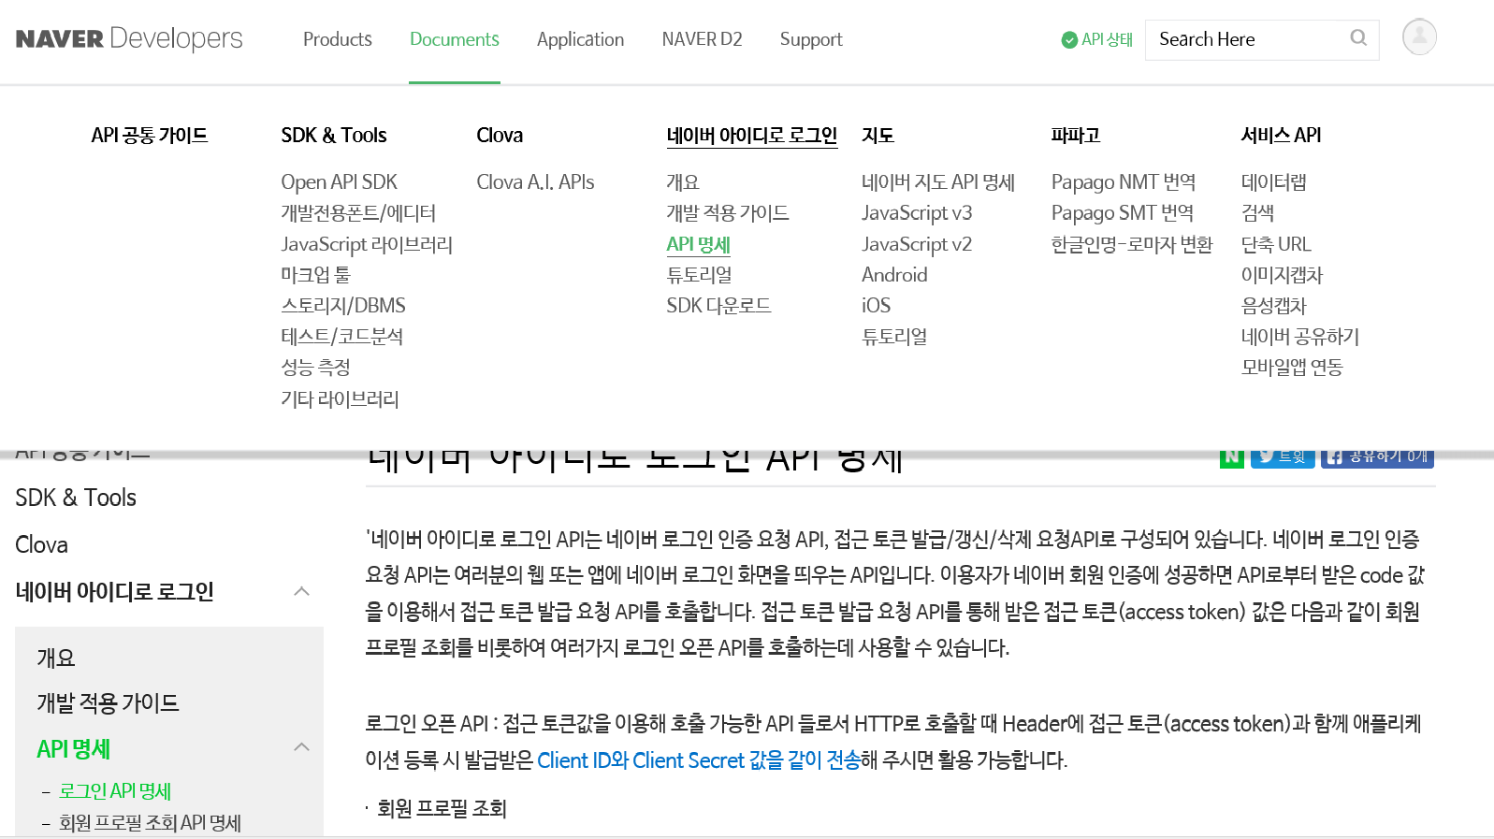
https://developers.naver.com/main/
1
2

Slide 3
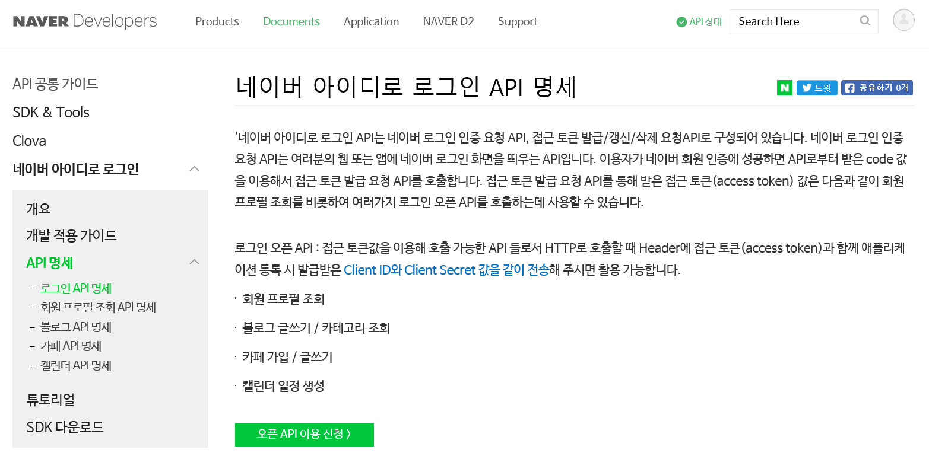
https://developers.naver.com/main/
1
2

Slide 4
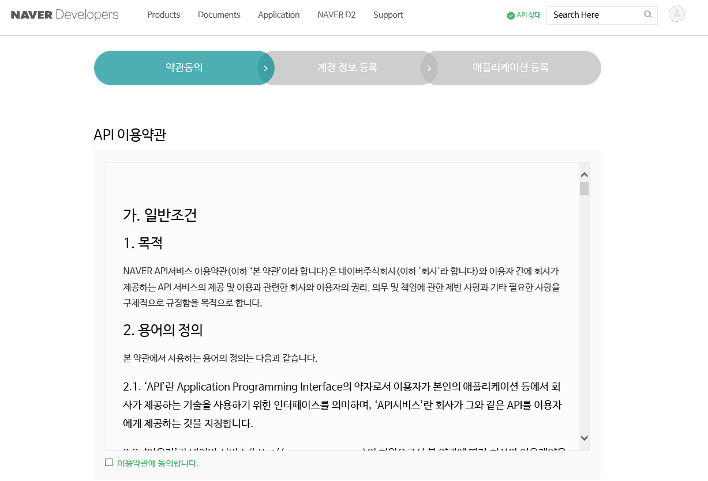
하단 “확인” 버튼 클릭
1
2

Slide 5
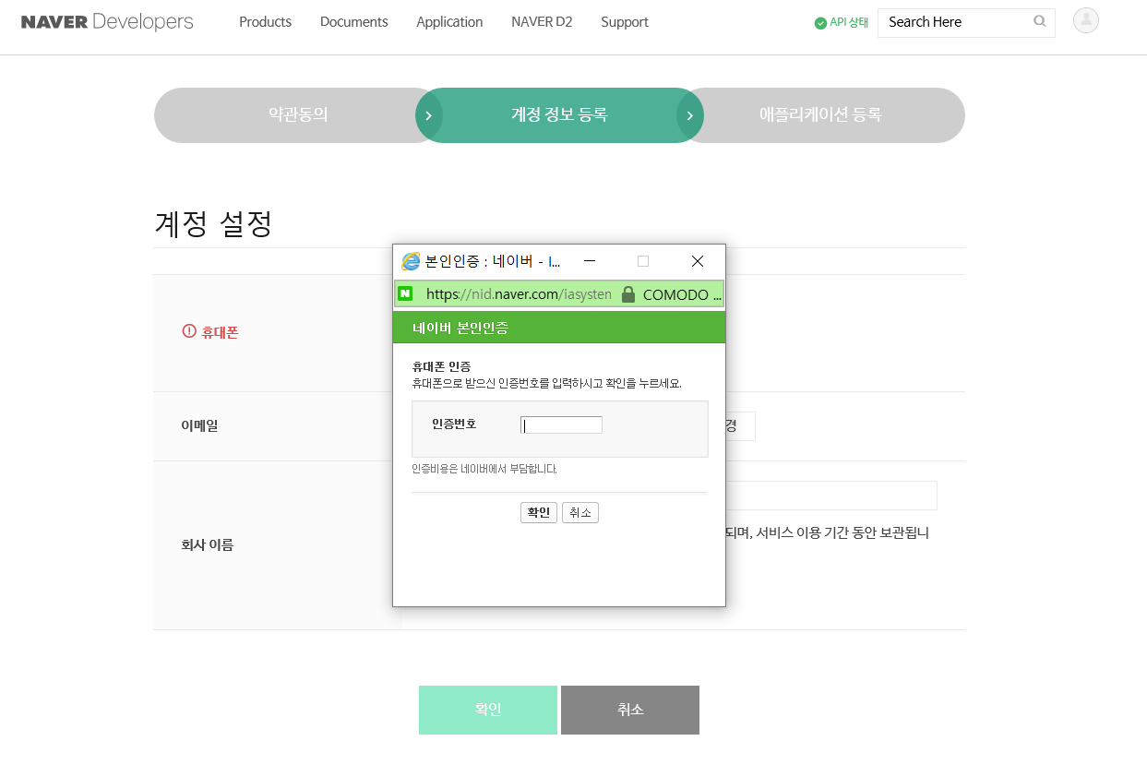

Slide 6
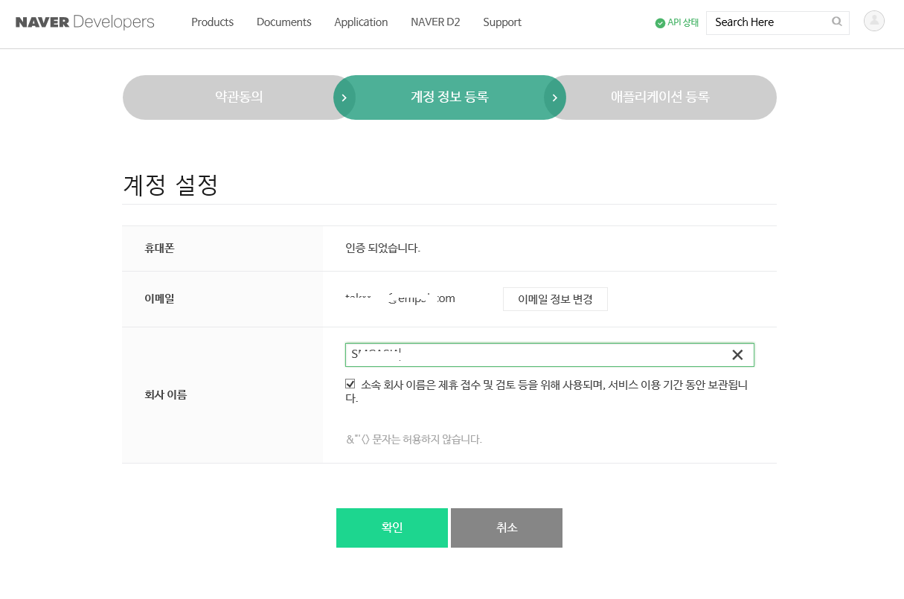
1
2

Slide 7
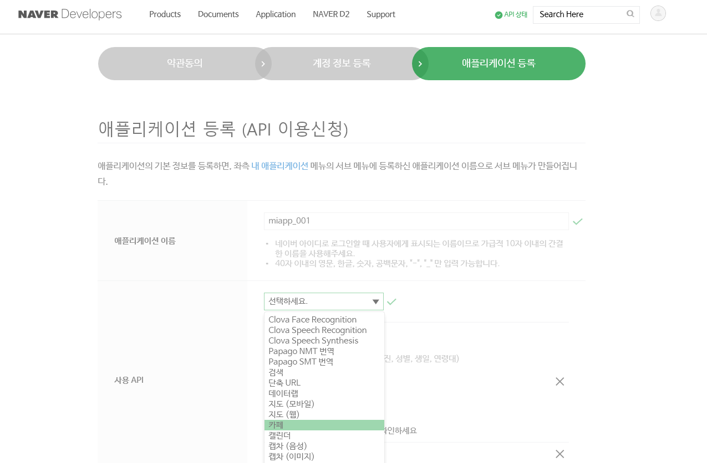
다음 슬라이드 참고하여 진행
1
2

Slide 8
API 애플리케이션 등록

Slide 9
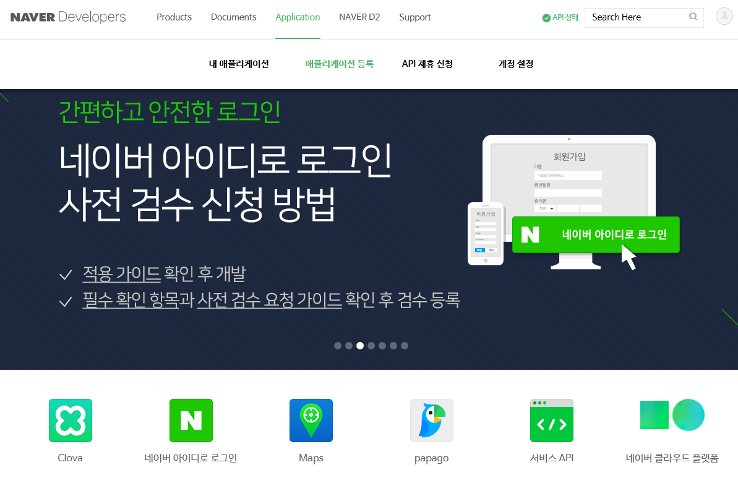
https://developers.naver.com/main/
1
2

Slide 10
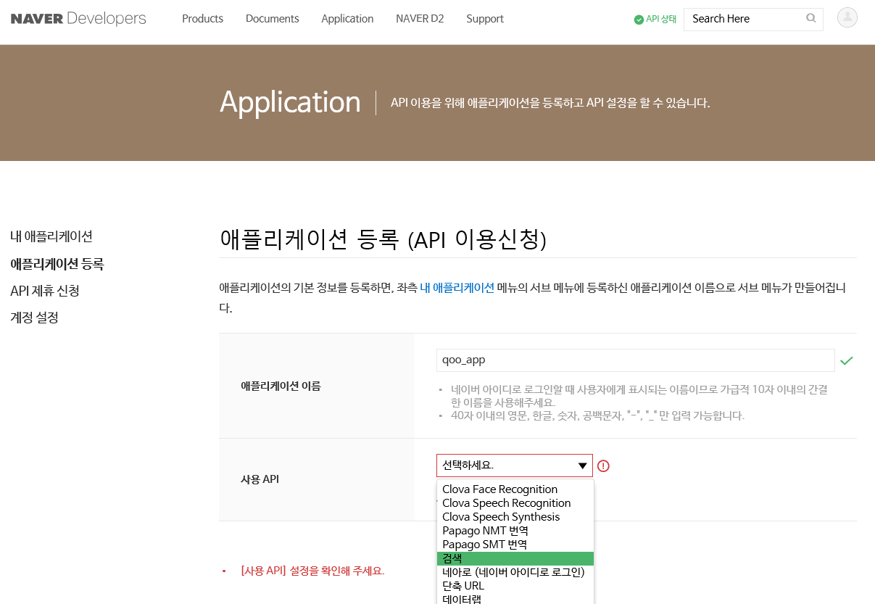
1
2

Slide 11
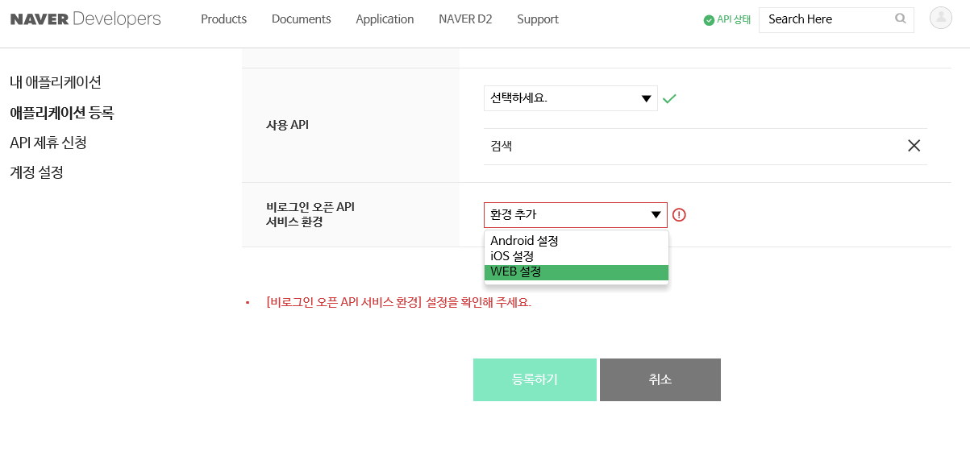
1
2

Slide 12
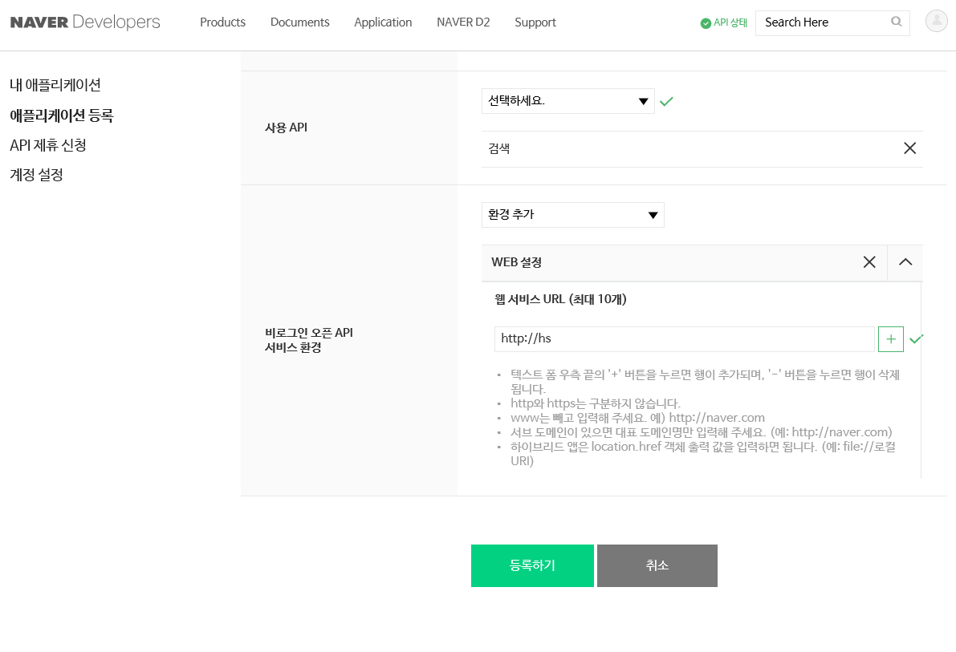
하단 “등록하기” 버튼 클릭
1
2

Slide 13
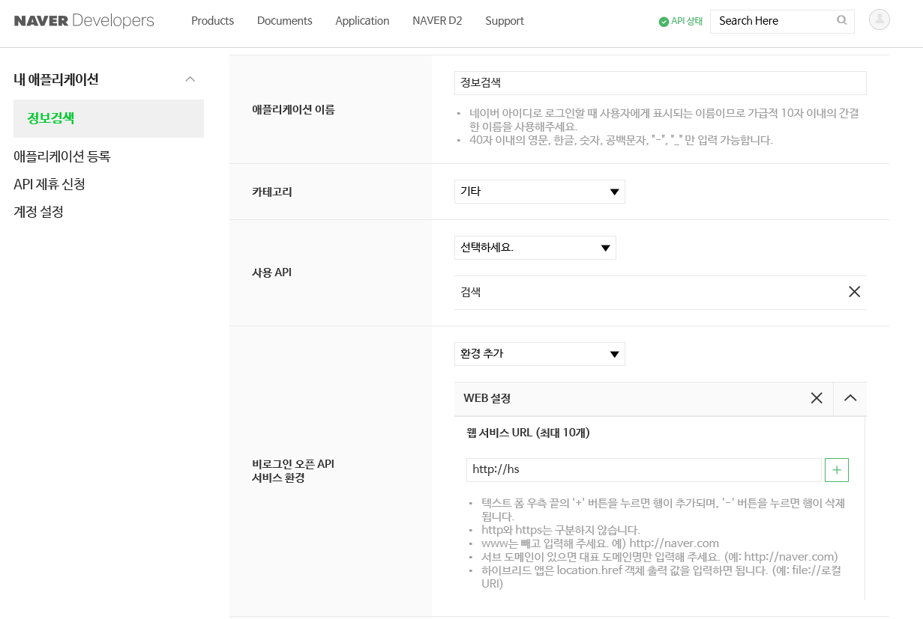
1
2

Slide 14
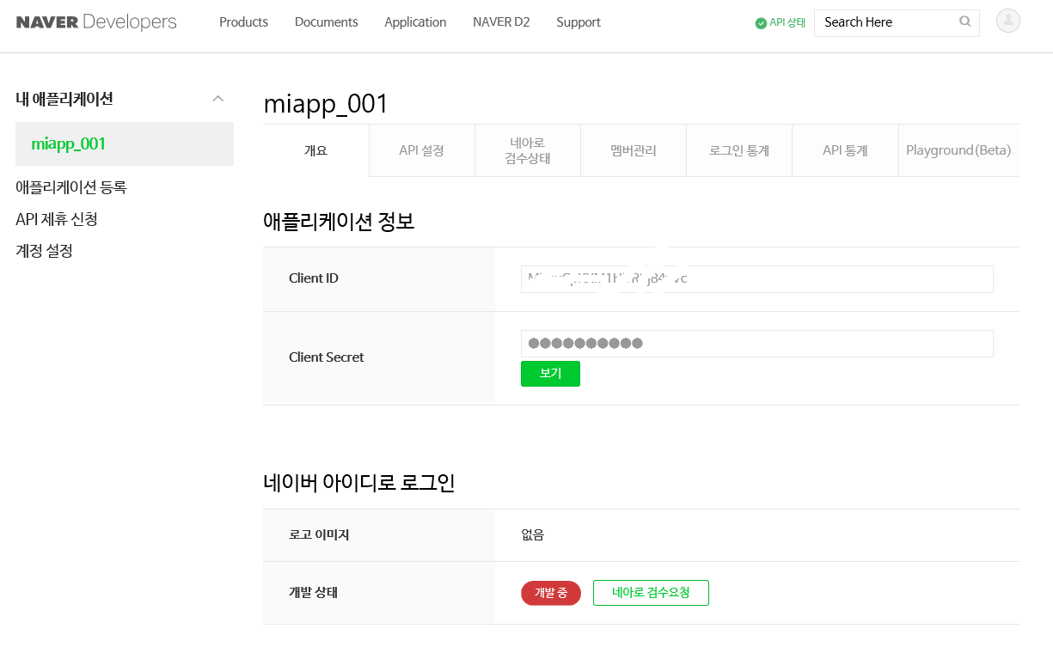
1
2
3

Slide 15
R Script에서 활용
# 클라이언트 ID와 시크릿
# 본인의 ID/Secret 입력
Client_ID <- "본인 ID 입력"
Client_Secret <- "본인 Secret 입력“
Client ID : QuXvRyP4NkIBzebrT_Hs
Client Secret : nuRjoOrM_H

